Slide 1
Community building in de Thuisplusflat
Bouwen aan een gezonde gemeenschap
21 januari 2025 - Carina Segers en Stanley van der Kuil

Slide 2
“Als je snel wilt gaan, ga alleen. Als je verder wilt komen, ga samen.” – Afrikaans gezegde
Notes:
door Carina

Slide 3
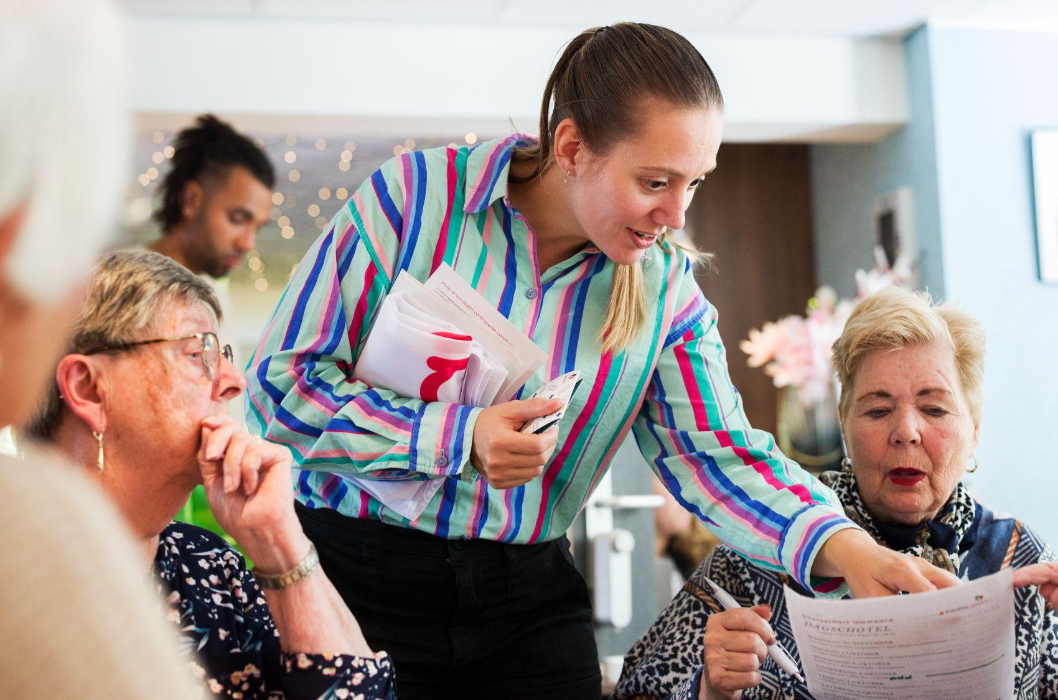
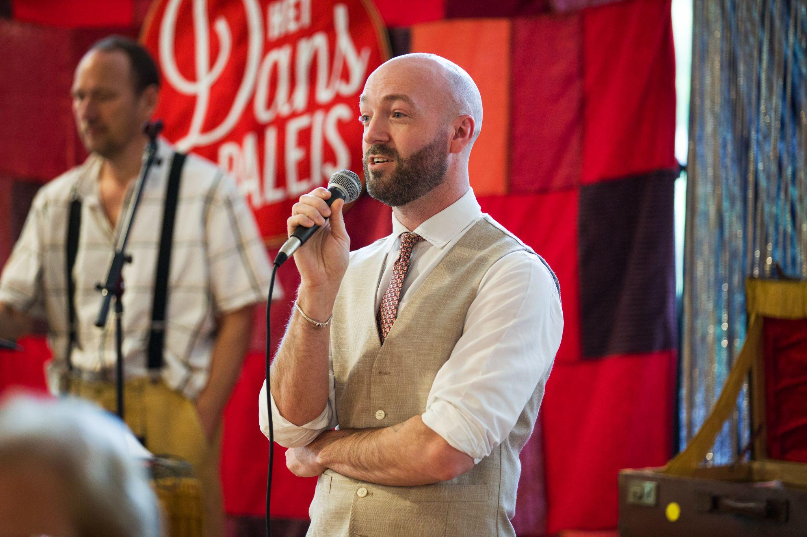
Wie zijn wij?
Product Owners bij Laurens
Carina Segers
Stanley van der Kuil
Notes:
voorstellen: rol toelichten en van welke gemeenschap maken wij deel uit? Uitnodiging naar het publiek: van welke gemeenschap maak jij deel uit?

Slide 4
Inhoud van deze sessie
Wat kan je verwachten in dit half uur?
Geleerde lessen
De Sociaal Beheerders
Uitdagingen en dilemma's
Tips
Successen delen
Notes:
door Carina

Slide 5
Geleerde lessen
Thuisplusflat 1.0 vs 2.0
2021: De eerste pilotlocatie
Inzet op preventie en gezondheid, vanuit domein Thuiszorg
Welzijn uitbesteed aan derden
2024: Doorontwikkeling en nieuwe locaties
Sociaal domein Laurens met aandacht voor welzijn
Samenwerking tussen product owners
Aanstellen van sociaal beheerders
Notes:
door Carina

Slide 6
De Sociaal Beheerders
zorgen voor:
Verbinding
Aanwezigheid en aandacht
Kennis delen
Verbindende schakel
Bouwen aan een duurzame Gemeenschap

Slide 7
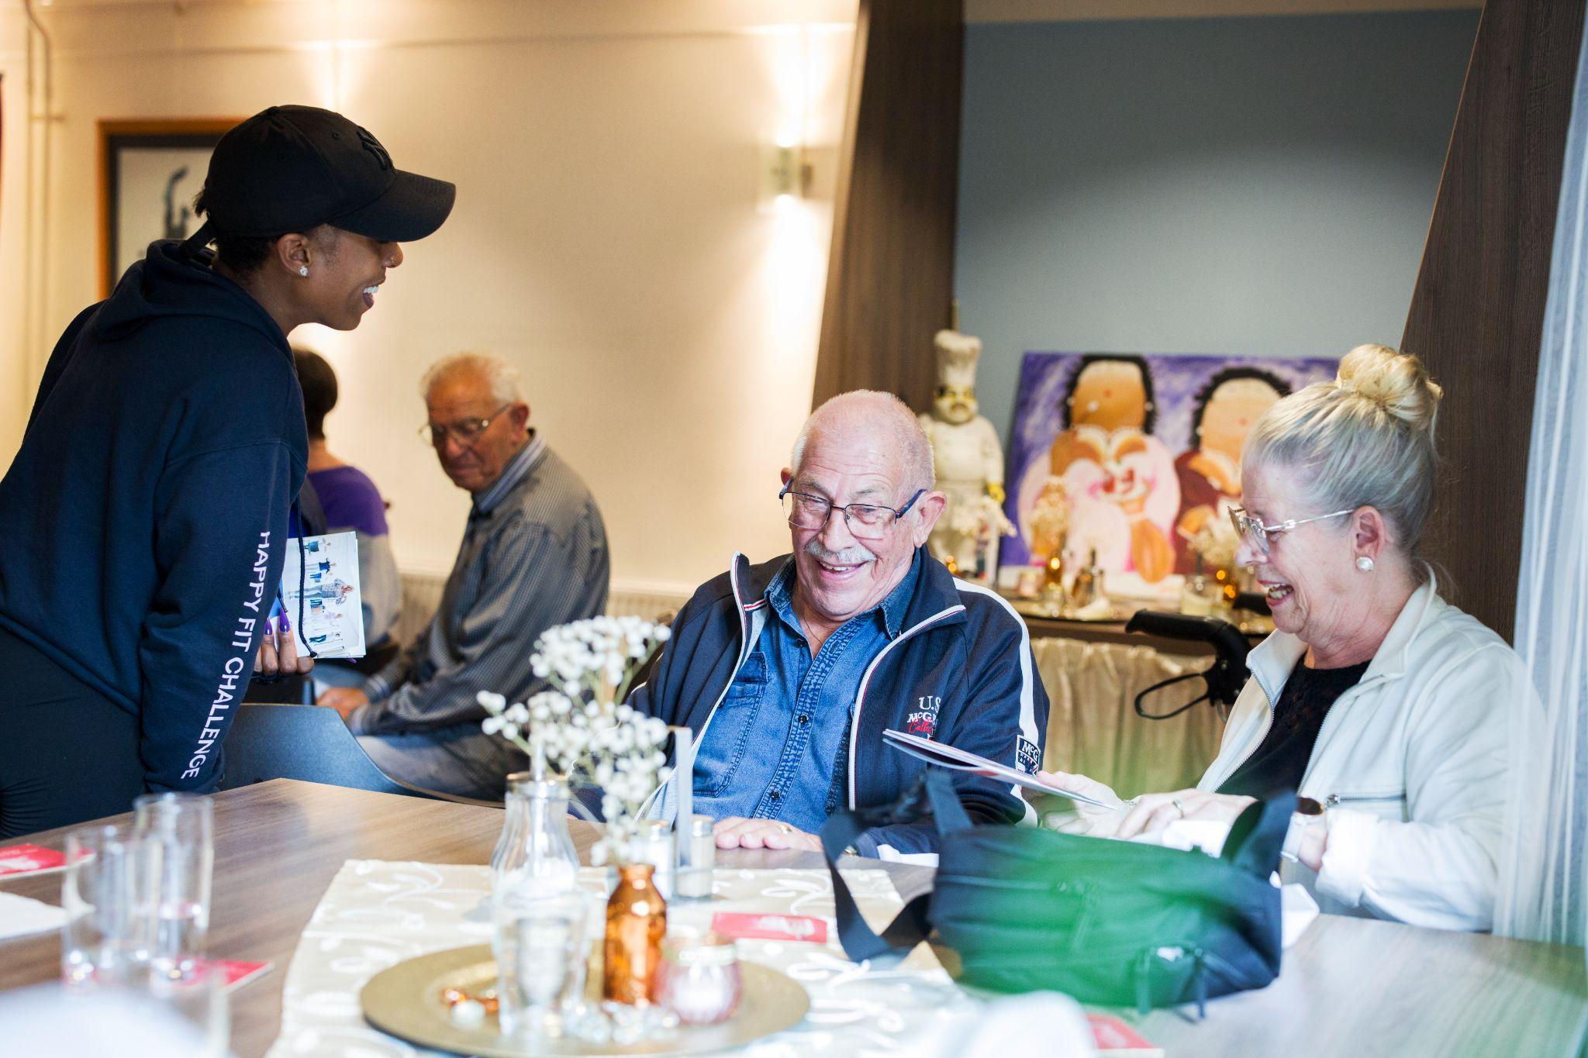
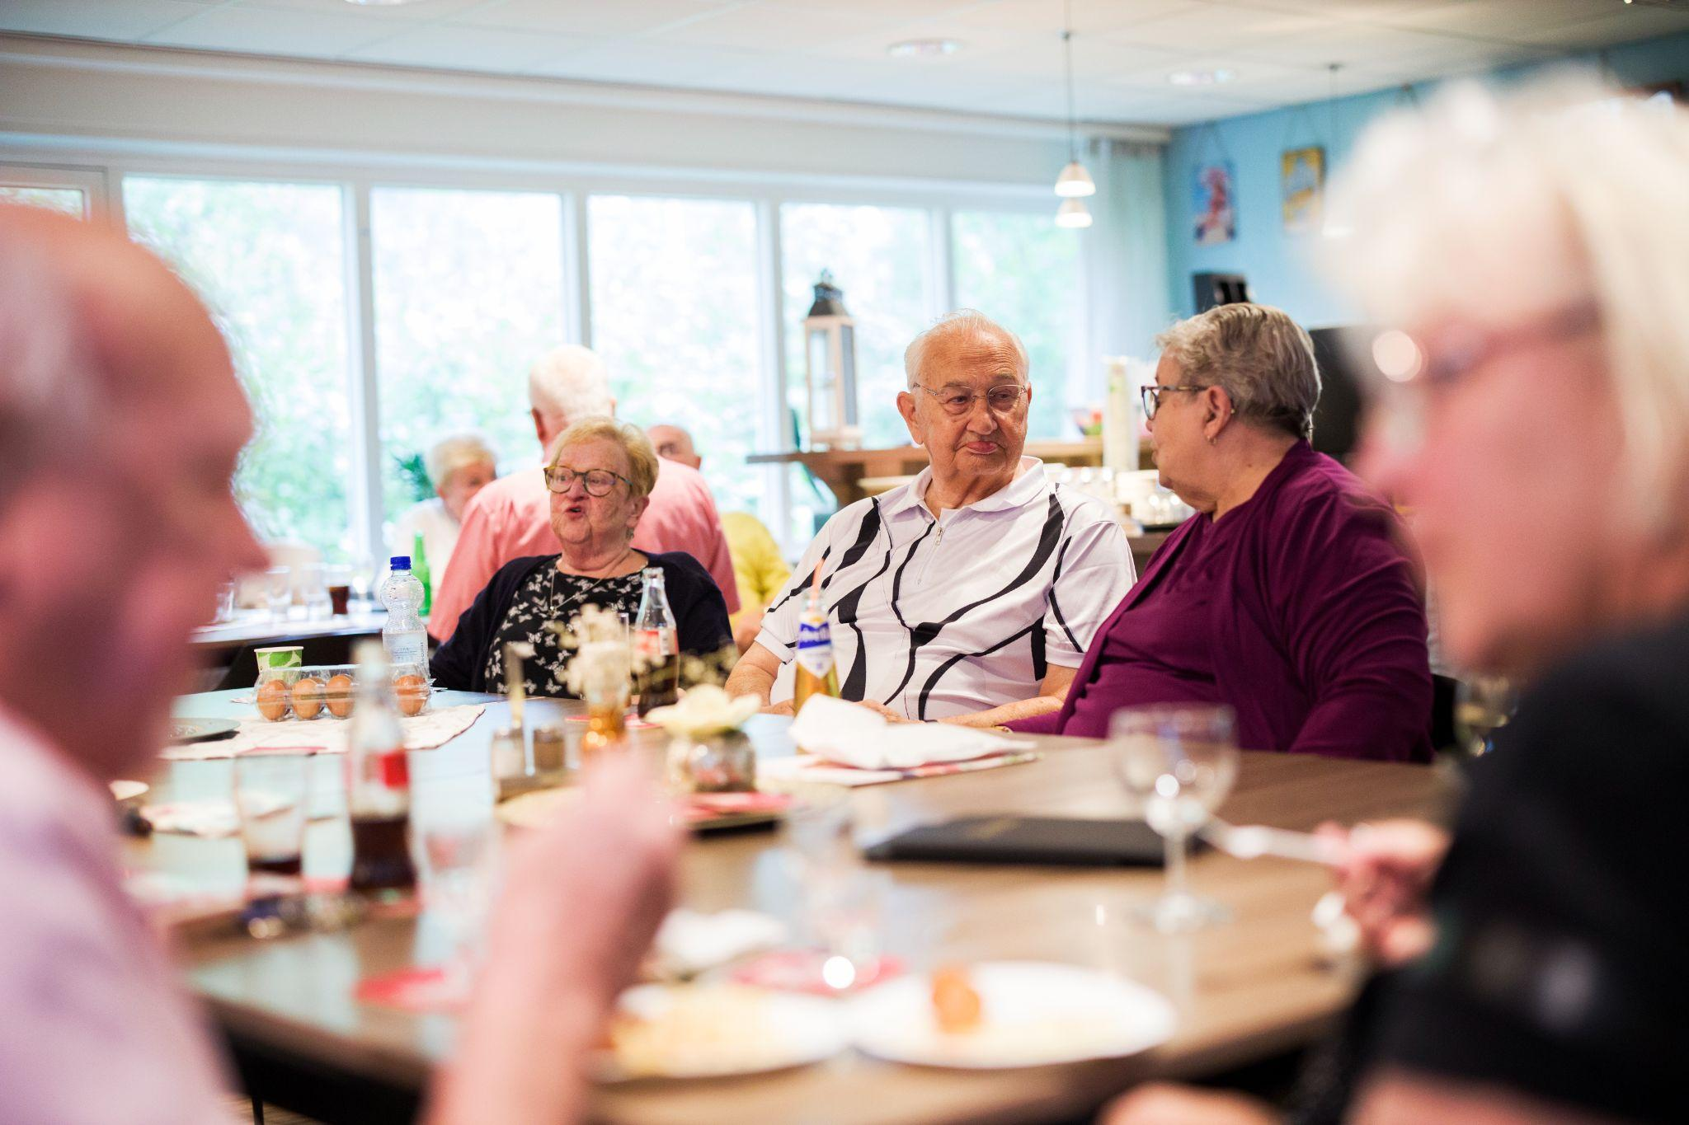
Uitdagingen en dilemma’s
en hoe we dit konden omdraaien
De ontmoetingsruimte: toegang krijgen
Samen eten: een gezonde maaltijd
Koffie: de vrijwilligers pot
Verplichte elementen: een passend activiteitenprogramma
Notes:
Gezamenlijk: Carina licht de uitdagingen en dilemma’s toe, Stanley vertelt vervolgens hoe dit is omgedraaid

Slide 8
Tips
Een gezonde gemeenschap
Wanneer mensen zich gewaardeerd en gehoord voelen, groeit de betrokkenheid en de bereidheid om bij te dragen aan het grotere geheel.
Luister naar elkaar
Creëer waarde
Wees consistent
Bouw verder op wat al bestaat

Slide 9
Successen delen
Wat heeft dit tot nu toe opgeleverd
Nieuwe vrijwilligers
Nieuwe initiatieven
Een nieuwe beheerder voor een ontmoetingsruimte
Reuring in de flats
Vertrouwen van- en verbinding met de gemeenschap
Saamhorigheid onder de verschillende Thuisplusflats

Slide 10
“Alleen doen we een beetje, samen doen we heel veel”
- Helen Keller

